Slide 1
Муниципальное бюджетное образовательное учреждение детский сад комбинированного вида №36
«Аленький цветочек»
Для вас родители
«Праздник для ребёнка в формате квест – игры»
Выполнила: воспитатель Хохлова Т.Г
Городской округ г.Выкса
2020г.

Slide 2
В последнее время компании, занимающиеся организацией праздников, предлагают на день рождения детский квест. Такой праздник для своего ребёнка, даже в режиме самоизоляции, можно организовать и самостоятельно. Нужно лишь подойти ответственно и креативно к составлению сценария, который составляется с учетом различных факторов: возраста участников, материально-технических возможностей, места проведения, а также индивидуальных склонностей и пожеланий самих детей. Цель такого мероприятия - положительные эмоции участников

Slide 3
Детские квесты содержат задания, затрагивающие самые разные области знаний и умений - это могут быть как физические соревнования (например, эстафеты), так и интеллектуальные викторины.
Основная идея квест – игры предельно проста - команды, перемещаясь по пунктам игрового маршрута, последовательно выполняют взаимосвязанные друг с другом задания. Справившись с одним заданием, дети получают подсказку, с помощью которой они переходят к следующему испытанию. Такой способ организации игрового приключения дополнительно мотивирует исследовательскую активность маленьких участников

Slide 4
Примеры оформления игрового маршрута
Маршрутный лист. Загадки, кроссворды, закодированное слово, ребусы, которые станут подсказкой для поиска того места, куда следует отправиться.
«Волшебный клубок». К нити прикреплены записки с названием пунктов следования.
Карта - изображение маршрута в схематической форме.
«Волшебный экран» - планшет, на котором размещены фотографии мест, куда должны переместиться ребята.
«Следы». Пройти от одного задания к другому можно по нарисованным стрелочкам или приклеенным следам. Получить право на передвижение можно, разгадав загадку или ответив на вопрос.
«Тайник». Капсулу с подсказкой можно спрятать в воздушных шариках или в ёмкости с песком, крупой, водой и т.д.
«Поиск по запискам». Ребенок получает записку, указывающую на тайник, в тайнике другая записка с адресом следующего тайника.

Slide 5
Примеры заданий
«Кроссворд». Дети отгадывают загадки, затем вписывают (малышам помогают взрослые) в клеточки первые буквы названных слов и получают слово-подсказку.
«Пазл». Собранная из пазлов картинка подскажет, куда двигаться дальше.
«Лабиринт».
«Зеркало». Буквы расположены в зеркальном отражении, дети отгадывают слово и понимают, что следующая подсказка ожидает их в шкафу.
«Кто лишний?». Детям предлагаются картинки с изображениями предметов, задача - определить лишний предмет, который и станет словом-подсказкой.
«Разрезные картинки»
«Соедини по цифрам»
«Цветик - семицветик». На сердцевине цветка, в центре круга, изображён звук «В», на лепестках нарисованы картинки. Задание: подобрать лепестки с изображениями предметов, в названии которых есть звук «В».

Slide 6
Эстафеты
Если позволяет помещение, или квест игра проходит на улице, можно провести весёлые эстафеты, которые должны соответствовать теме и сюжету игры. Их можно выполнять со спортивными предметами(мячи, ракетки, скакалки…) или определённым заданием: сложить картинку, разложить предметы, собрать торт и т.д. Главное требование к использованию эстафет - это безопасность детей.

Slide 7
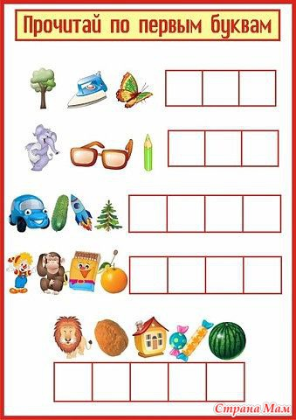
Прочитай по первым буквам

Slide 8
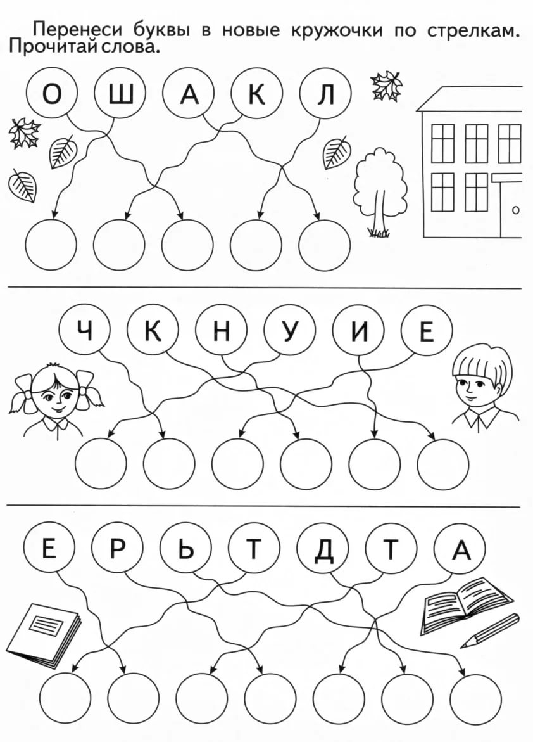
Прочитай слово

Slide 9
Задания на классификацию

Slide 10
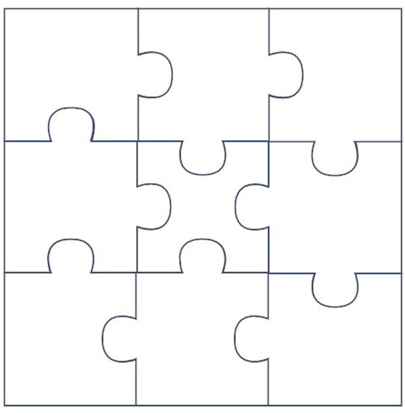

Прием «Пазл»
Предварительно печатаем на бумаге слово или картинку, наклеиваем бумагу на плотный картон и разрезаем на части.

Slide 11
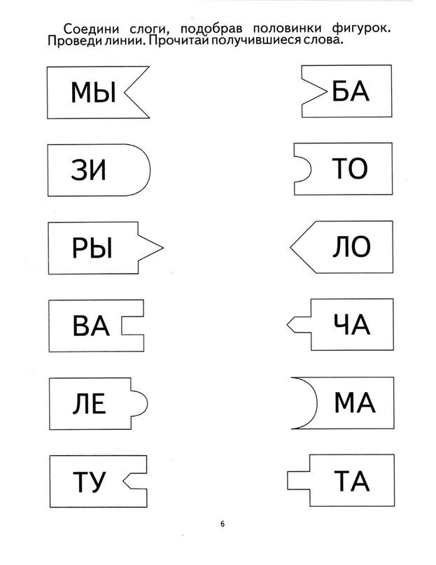
Слова - подсказки

Slide 12
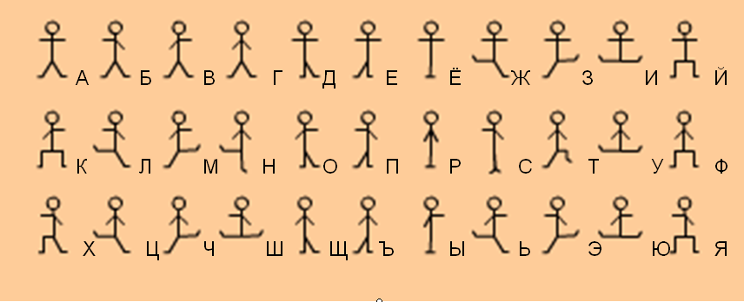
Зашифрованное слово или письмо

Slide 13
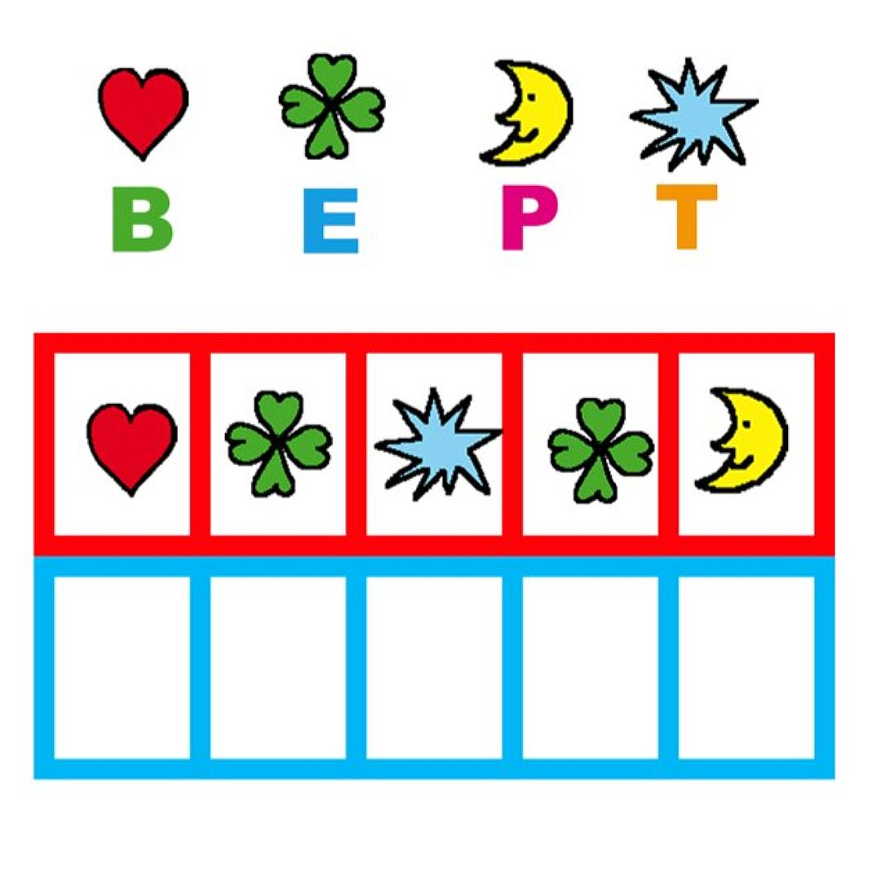

Slide 14
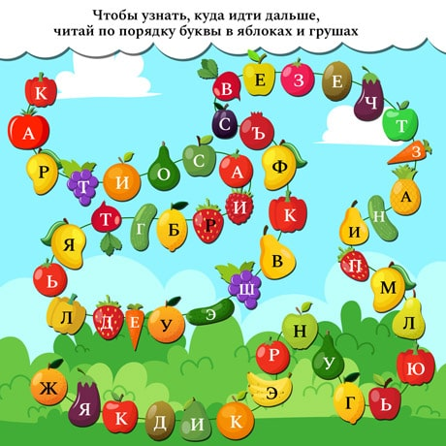

Slide 15
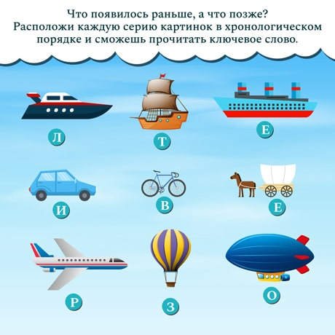

Slide 16
Весёлых семейных праздников

